Slide 1
Отчет о работе летнего лагеря cдневным пребыванием « Радуга» в июне 2018г.
МБОУ Мурыгинская СШ
Презентацию подготовила зам. начальника лагеря Мартина Н.В.

Slide 2
Наш отрядный уголок

Slide 3
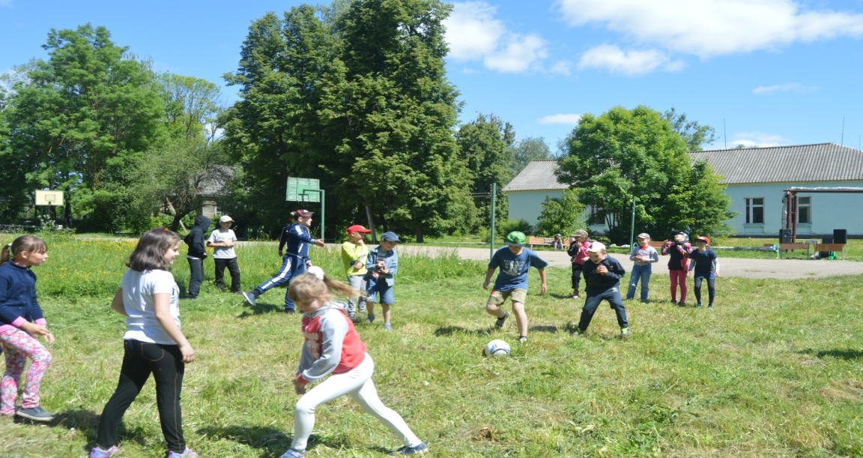
Открытие смены

Slide 4
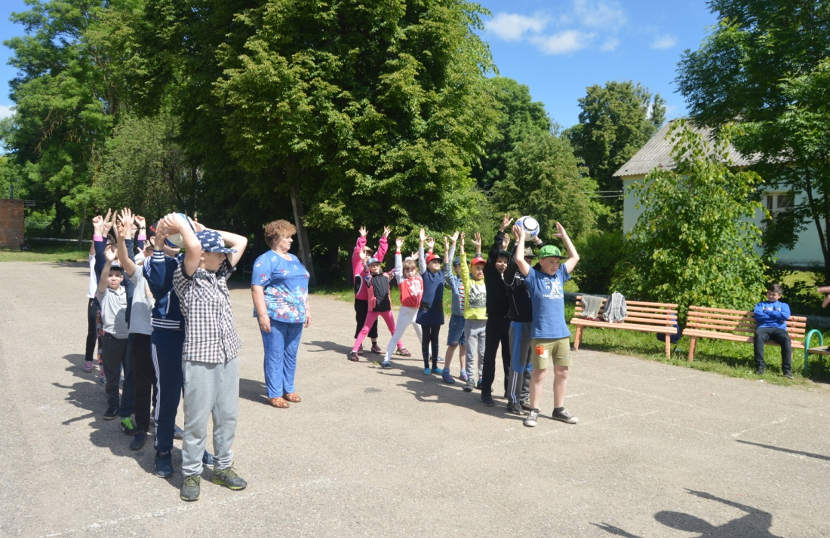
Веселье начинается!

Slide 5
Конкурс рисунков на асфальте

Slide 6
Зарядка – бодрое начало дня

Slide 7
Раз, два, мы не ели…

Slide 8
… три, четыре, есть хотим… Приятного аппетита!

Slide 9
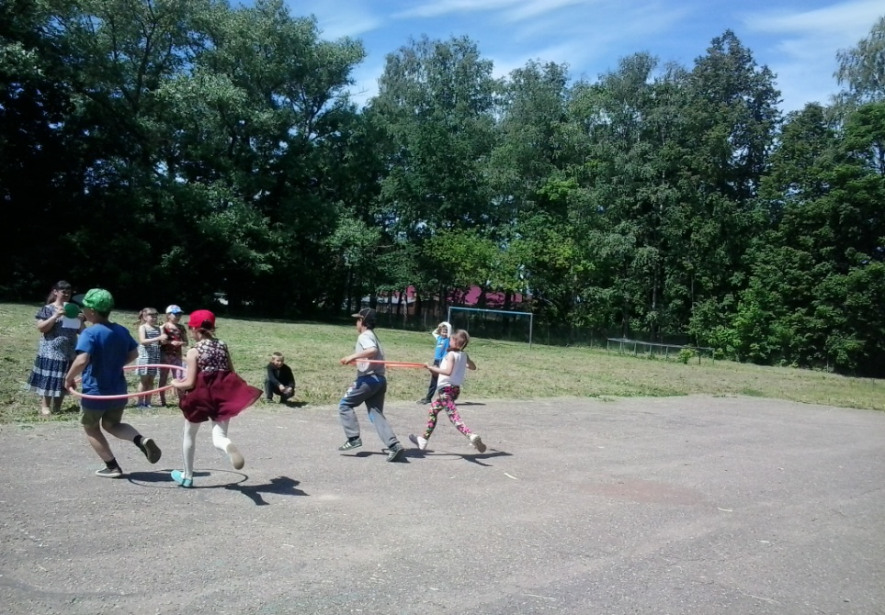
Игра-викторина «Знай и соблюдай правила дорожного движения»

Slide 10
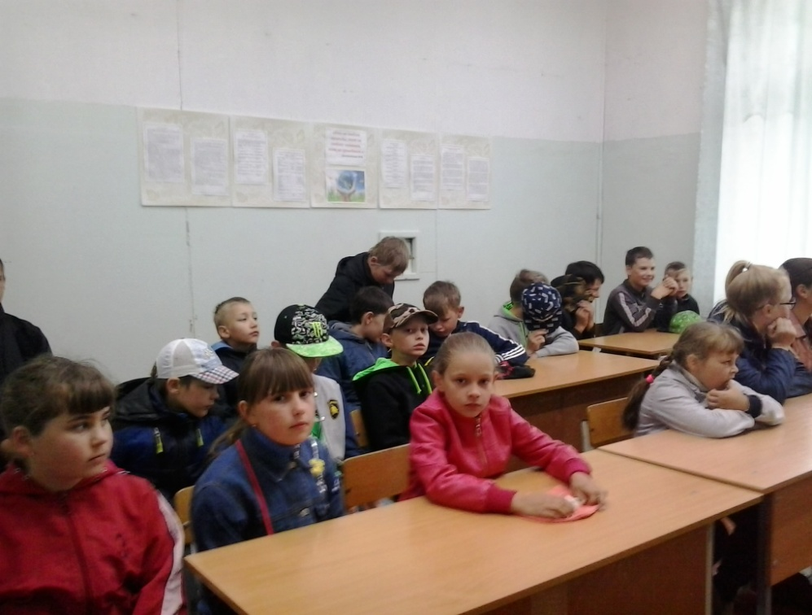
Читаем сказки А.С. Пушкина Отвечаем на вопросы викторины

Slide 11
Соблюдайте правила дорожного движения !
7 июня
Занятие проводит инспектор по пропаганде безопасности дорожного движения, старший лейтенант
Зотова Е.В.

Slide 12
Занятие по дорожной безопасности

Slide 13
Наш уголок безопасности

Slide 14
пожарная безопасность-главнее всего
8 июня проводились занятия представителем ВДПО
Т.С. Хаевой

Slide 15
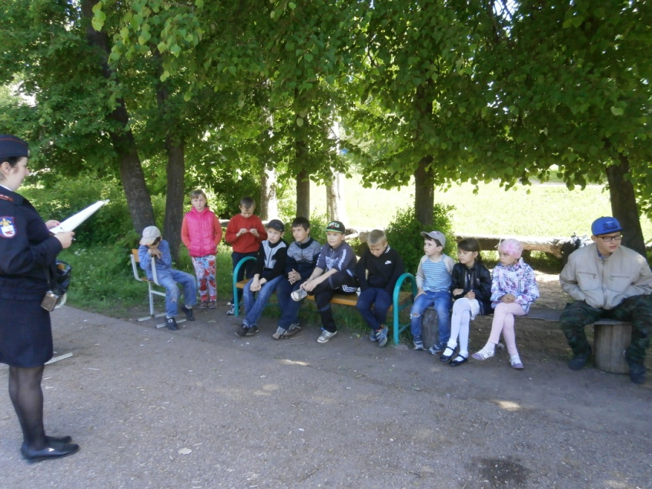
Занятия по пожарной безопасности

Slide 16
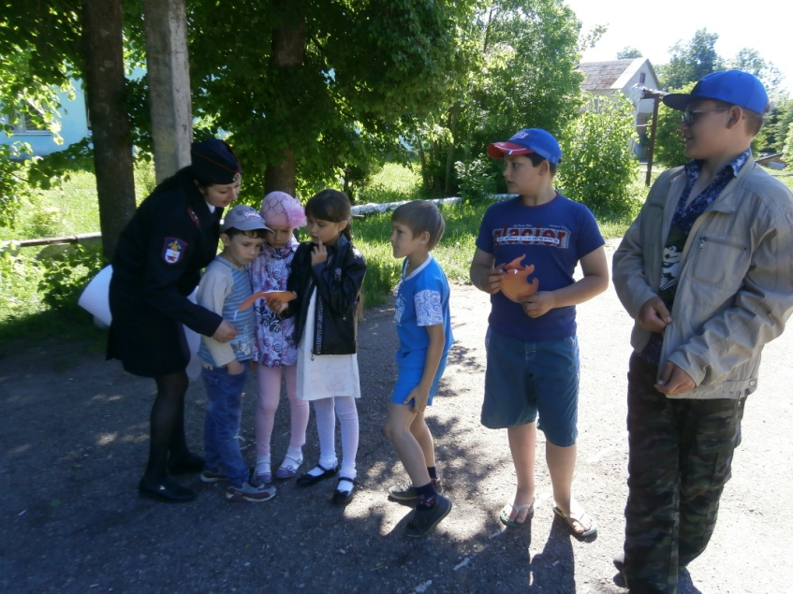
Занятия по пожарной безопасности

Slide 17
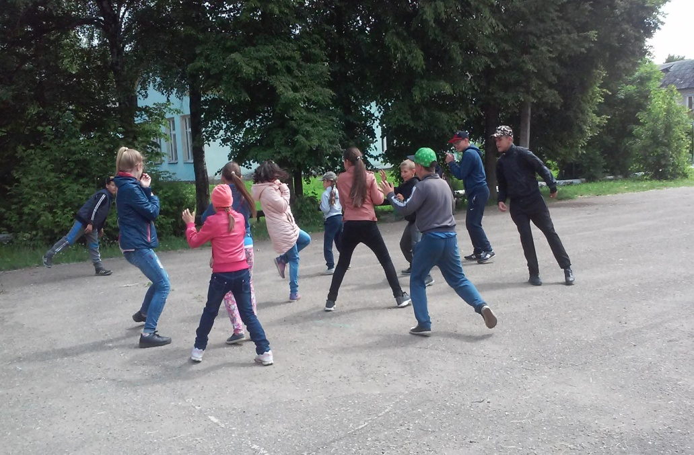
В нашем лагере день друзей

Slide 18
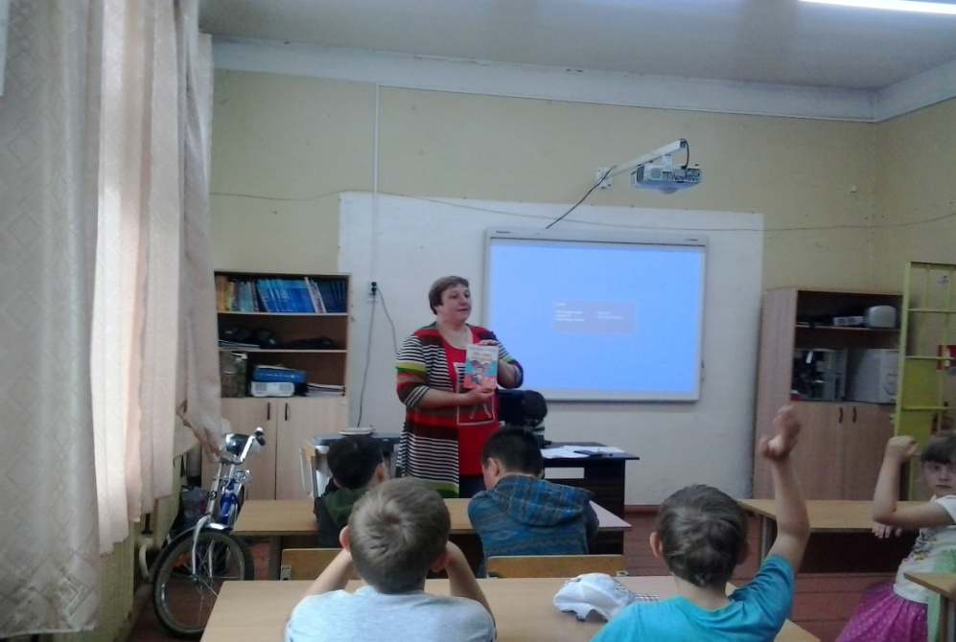
День России

Slide 19
Викторина, посвященная 390-летию со дня рождения шарля Перро

Slide 20
Мы очень любим подвижные игры !

Slide 21
Не совсем футбол, но всё-таки…

Slide 22
А «картошка»- то горячая!

Slide 23
Ещё не гроссмейстеры, но мы стараемся…

Slide 24
Девчонки тоже могут играть в футбол …

Slide 25
И в баскетбол

Slide 26
…а мальчишки – в «классики»

Slide 27
Наши веселые эстафеты

Slide 28
Более спокойная игра - ручеёк

Slide 29
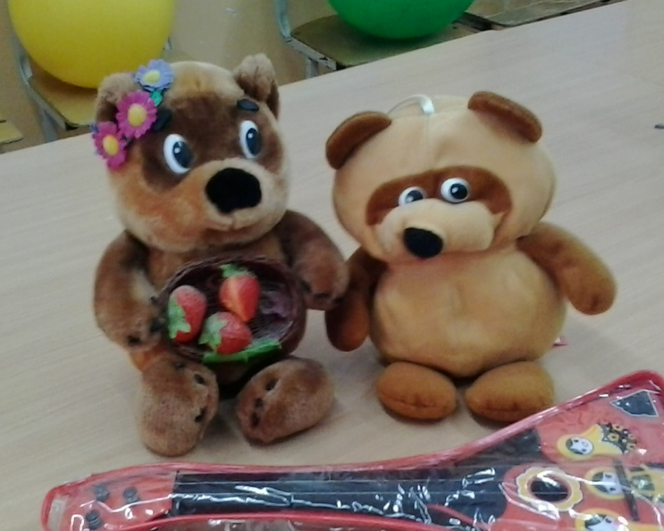
Наша игровая комната

Slide 30
Мы и в дождик не скучаем, веселимся и играем

Slide 31
21июня - день рождения А.т.Твардовского

Slide 32
22 июня – день памяти и скорби

Slide 33
Митинг у памятника погибшим односельчанам в д.Мурыгино

Slide 34
Возложение цветов к памятнику

Slide 35
Вот и заканчивается смена в нашем лагере

Slide 36
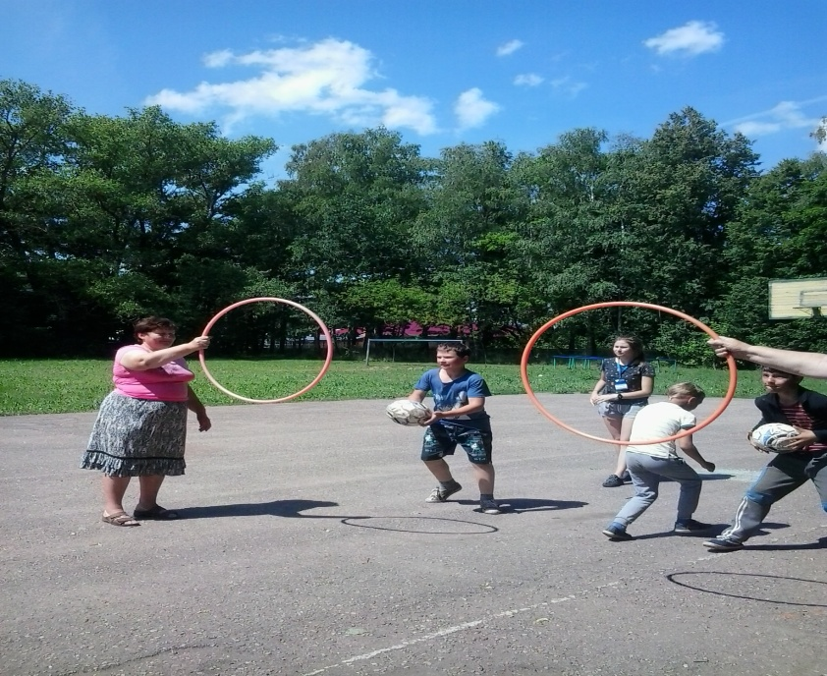
И снова – игры и эстафеты

Slide 37
Алло, мы ищем таланты!

Slide 38
А у нас все талантливы!

Slide 39
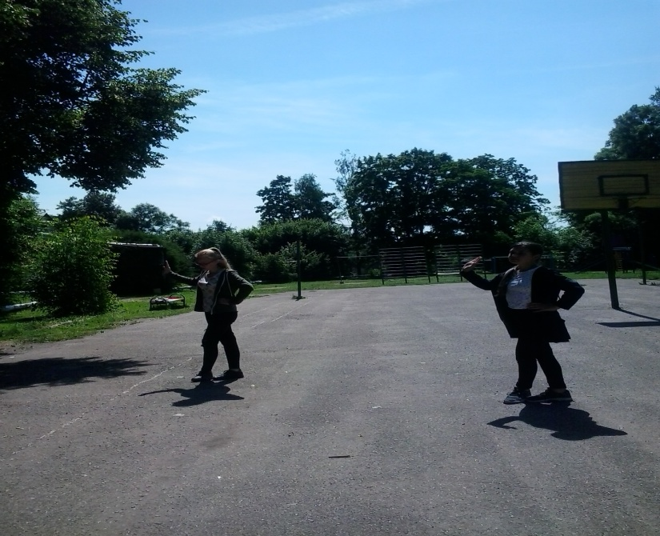
Мы хорошо отдохнули !

Slide 40
До новых встреч!

